Slide 1
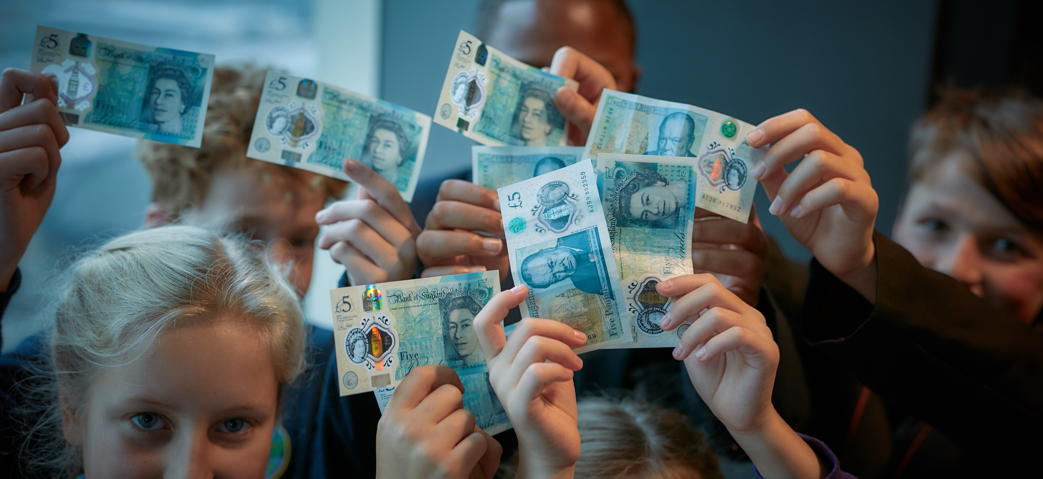
WEEK 3
Her Bumpunt
Notes:
Nodiadau’r Athro
Wythnos 3:
Mae’r cyflwyniad PowerPoint hwn yn darparu…
Nodyn atgoffa am y tasgau y bydd angen i’r disgyblion feddwl amdanynt a’u cwblhau’r wythnos honno, ynghyd â rhestr o’r adnoddau fydd yn eu helpu nhw.
Gweithgaredd sy’n gysylltiedig â’r tasgau ar gyfer yr wythnos honno, i’w helpu i lwyddo.
Sylwch: Yn dibynnu ar faint o amser sydd gennych cyn yr her, efallai byddwch chi am wneud rhai o’r gweithgareddau rhagarweiniol yn gynt.

Slide 2
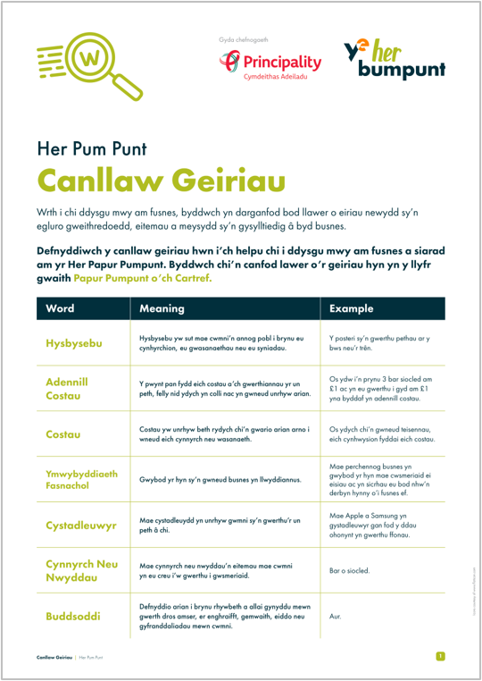
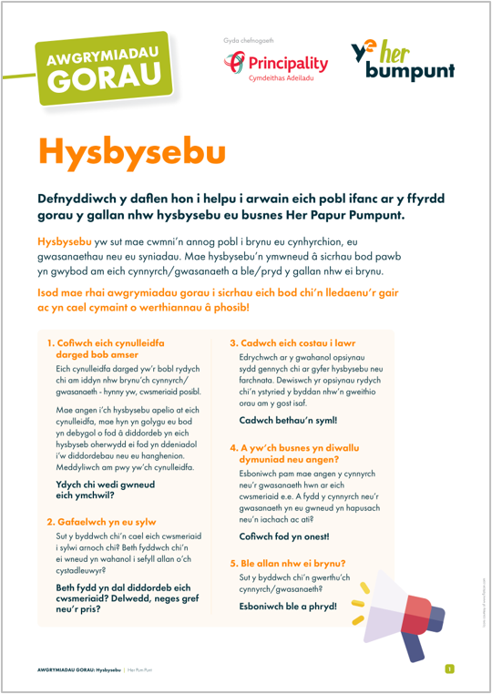
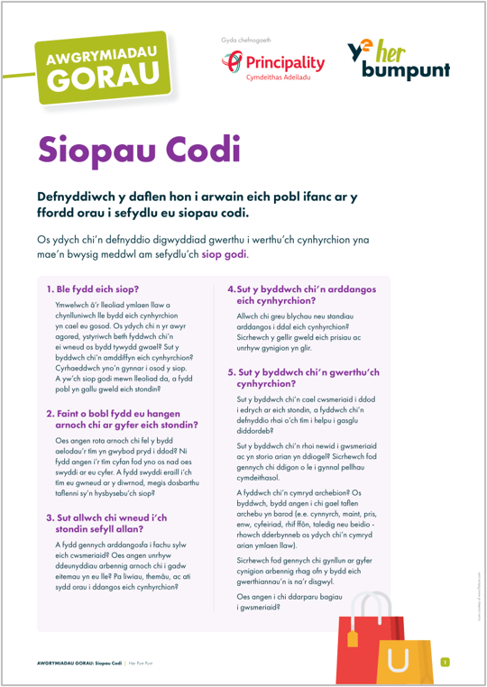
Daliwch Ati!
Byddwch angen:
Llyfr Gwaith yr Her Bumpunt
Canllaw Geiriau’r Her Bumpunt
Awgrymiadau Gorau ar gyfer Hysbysebu
Awgrymiadau Gorau ar gyfer Siopau Naid
Notes:
Nodiadau’r Athro
Mae’r sleid hon yn mapio pa adnoddau sydd ar gael i ddisgyblion yn ystod Wythnos 3.

Slide 3
Daliwch Ati!
Beth fydd angen i chi ei wneud:
Paratowch eich cynnyrch neu wasanaeth yn barod i’w werthu.
Cadwch drywydd ar eich gwariant.
Penderfynwch ar eich hysbysebu.
Hyrwyddwch eich digwyddiad gwerthu.
Cadarnhewch eich bod chi’n barod i fynd.
Rhowch gynnig ar Gystadleuaeth y Broliant Gwerthu!
Trafodwch: Sut gallwn ni gefnogi pobl eraill? Sut gallwch chi rannu gwybodaeth am eich Busnes yr Her Bumpunt gydag eraill?
Notes:
Nodiadau’r Athro
Gan ddilyn yr adnoddau sydd ar gael ar gyfer Wythnos 3, mae’r sleid hon yn mapio beth yn benodol bydd angen i ddisgyblion ei wneud yn ystod Wythnos 3.
Sgiliau Hanfodol Skills Builder
Gwaith tîm - Cam 4: Rwy’n gweithio’n dda gydag eraill trwy eu cefnogi os galla' i wneud hynny
I ymgorffori’r sgil hanfodol, gofynnwch y cwestiwn myfyriol canlynol wrth drafod y sleid hon:
Sut gallwn ni gefnogi pobl eraill?
Datrys Problemau – Cam 3: Rwy’n cwblhau tasgau trwy ddarganfod gwybodaeth rwy’ ei hangen fy hun.
Datrys problemau yw’r gallu i ddarganfod ateb i sefyllfa neu her. Siaradwch â myfyrwyr am ragor o wybodaeth y gall fod angen iddynt ei darganfod wrth feddwl am eu brandio. A oes angen rhagor o enghreifftiau arnyn nhw? A ydyn nhw am edrych ar beth mae cynnyrch neu wasanaethau tebyg wedi’i wneud? Gofynnwch iddynt feddwl ble y gallent ddod o hyd i’r wybodaeth honno.
I ymgorffori’r sgil hanfodol, gofynnwch y cwestiwn myfyriol canlynol wrth drafod y sleid hon:
Sut gallwch chi rannu gwybodaeth am eich Busnes yr Her Bumpunt?

Slide 4
Yn Barod i Werthu?
Wythnos yma, byddwch chi’n canolbwyntio ar baratoi eich cynnyrch neu wasanaeth i’w werthu yn eich siopau naid!
Yn ystod y cyfnod hwn, byddwch chi’n gweithio allan beth yw cryfderau pob aelod o’r tîm a sut i weithio fel tîm i greu cynnyrch neu wasanaeth llwyddiannus.
Meddyliwch: Sut gallwch chi ddefnyddio’ch cryfderau i gefnogi pobl eraill? Beth fyddai’n digwydd petaem ni’n osgoi heriau newydd?
Notes:
Nodiadau’r Athro
Ar gyfer Wythnos 3, dylai disgyblion fod yn barod i werthu eu cynnyrch neu wasanaeth a byddant yn mynd i’r afael â’r ochr gyllidebol ar redeg eu busnes yr Her Bumpunt.
Atgoffwch nhw y byddan nhw’n defnyddio’u sgiliau gwaith tîm wrth iddynt weithio ar y cyd i greu eu cynnyrch neu sefydlu eu gwasanaeth yn llwyddiannus.
Sgiliau Hanfodol Skills Builder
Gwaith tîm – Cam 4: Rwy’n gweithio’n dda gydag eraill trwy eu cefnogi os galla' i wneud hynny.
Gwaith tîm yw sgil gweithio ar y cyd ag eraill tuag at gyflawni nod cyffredin. Esboniwch y bydd angen i fyfyrwyr gefnogi ei gilydd trwy gydol yr her a thrafodwch sut olwg allai fod ar hyn a pham mae’n bwysig. Gallai myfyrwyr nodi sefyllfaoedd ar gyfer tasg yr wythnos hon lle maent yn meddwl y bydd angen iddynt gefnogi pobl eraill.
I ymgorffori’r sgil hanfodol, gofynnwch y cwestiwn myfyriol canlynol wrth drafod y sleid hon:
Sut gallwn ni ddefnyddio’n cryfderau i gefnogi pobl eraill?
Anelu’n Uchel – Cam 4: Rwy’n gweithio gydag agwedd gadarnhaol at heriau newydd.
Anelu’n Uchel yw’r gallu i osod nodau pendant, clir a llunio llwybr cadarn at gyflawni’r nodau hyn. Esboniwch wrth y myfyrwyr y byddan nhw, heb os, yn cael heriau yn ystod y prosiect, ond mae’n bwysig cael agwedd gadarnhaol at heriau newydd. Gallai myfyrwyr siarad am pam mae angen hyn, yn eu barn nhw.
I ymgorffori’r sgil hanfodol, gofynnwch y cwestiwn myfyriol canlynol wrth drafod y sleid hon:
Beth fyddai’n digwydd petaem ni’n osgoi heriau newydd?

Slide 5
Hysbysebu
Sut gallwch chi hyrwyddo eich cynnyrch neu wasanaeth?
Cyfryngau cymdeithasol, posteri neu ar lafar?
Siop naid neu ymuno â digwyddiad?
Gwerthu mewn marchnad leol?
Cysylltu â’ch cymuned leol?
Radio neu wasg leol?
Defnyddiwch eich canllaw Awgrymiadau Gorau ar gyfer Hysbysebu i’ch helpu i ennyn diddordeb yn eich siop naid, neu os ydych chi’n gwerthu i’ch ffrindiau a’ch teulu!
Meddyliwch: Sut rydyn ni’n gwybod pa wybodaeth sy’n fwyaf defnyddiol i ni?
Notes:
Nodiadau’r Athro
Bydd hysbysebu’n allweddol i lwyddiant, felly mae’r sleid hon yn hoelio sylw disgyblion ar yr agwedd hon ar eu cynllunio yn ystod Wythnos 3.
Gweithgaredd (10-15 munud)
Gofynnwch i dimau neu unigolion drafod sut gallant hyrwyddo’u cynnyrch neu wasanaeth (5 munud) a rhannu hyn gyda’r dosbarth (5-10 munud)
Gallant ddefnyddio Llyfr Gwaith yr Her Bumpunt a’r Awgrymiadau Gorau ar gyfer Hysbysebu i’w helpu.
Sgiliau Hanfodol Skills Builder
Datrys Problemau – Cam 3: Rwy’n cwblhau tasgau trwy ddarganfod gwybodaeth rwy’ ei hangen fy hun
Datrys problemau yw’r gallu i ddarganfod ateb i sefyllfa neu her. Siaradwch â myfyrwyr am ragor o wybodaeth y gall fod angen iddynt ei darganfod wrth feddwl am eu brandio. A oes angen rhagor o enghreifftiau arnyn nhw? A ydyn nhw am edrych ar beth mae cynnyrch neu wasanaethau tebyg wedi’i wneud? Gofynnwch iddynt feddwl ble y gallent ddod o hyd i’r wybodaeth honno.
I ymgorffori’r sgil hanfodol, gofynnwch y cwestiwn myfyriol canlynol wrth drafod y sleid hon:
Sut rydyn ni’n gwybod pa wybodaeth sy’n fwyaf defnyddiol i ni?

Slide 6
Cyflwyno’ch Broliant Gwerthu!
Cofiwch recordio a chyflwyno’ch broliant gwerthu!
Ni ddylai eich broliant bara mwy na 60 eiliad a dylai arddangos eich cynnyrch neu wasanaeth, ei gost a beth sy’n ei wneud yn unigryw!
Cyfeiriwch at ganllaw’r Awgrymiadau Gorau ar gyfer Broliant Gwerthu os bydd angen.
Trafodwch: Beth rydyn ni’n ei olygu o ran rhoi syniadau mewn trefn resymegol a pham mae’n bwysig? Sut gall creadigrwydd gyfrannu at eich broliant gwerthu?
Notes:
Nodiadau’r Athro
Atgoffwch y disgyblion y gallant roi cynnig ar Gystadleuaeth y Broliant Gwerthu. Y dyddiad cau ar gyfer cyflwyno yw’r dydd Sul ar ddiwedd wythnos 3 (edrychwch ar wefan yr Her Bumpunt am yr union ddyddiad).
Sgiliau Hanfodol Skills Builder
Siarad - Cam 3: Rwy’n siarad yn effeithiol trwy wneud pwyntiau mewn trefn resymegol
I ymgorffori’r sgil hanfodol, gofynnwch y cwestiwn myfyriol canlynol wrth drafod y sleid hon:
Beth rydyn ni’n ei olygu o ran rhoi syniadau mewn trefn resymegol a pham mae’n bwysig?
Creadigrwydd - Cam 3: Rwy’n cynhyrchu syniadau pan rwy’ wedi cael briff clir
Creadigrwydd yw defnyddio’r dychymyg a chynhyrchu syniadau newydd. I’n helpu i gynhyrchu syniadau, mae briff yn cael ei roi i ni, weithiau Mae briff yn broblem neu’n her ac mae’n rhaid i ni feddwl am syniadau i ddatrys y rhain. Gall y briff fod yn fyr neu’n hir; gall fod ar ffurf ysgrifenedig neu gall fod yn llafar.
I ymgorffori’r sgil hanfodol, gofynnwch y cwestiwn myfyriol canlynol wrth drafod y sleid hon:
Sut gall creadigrwydd gyfrannu at eich broliant gwerthu?

Slide 7
Broliant Gwerthu Gorau 2021 Rhys’ Ring Pulls
Meddyliwch: Sut rydych chi’n gwneud nodiadau ar hyn o bryd? Sut gallwch chi greu syniadau i gyflawni briff?
Notes:
Nodiadau’r Athro
Dangoswch fideo’r broliant gwerthu hwn i’ch disgyblion am ysbrydoliaeth a gofynnwch beth roeddent yn ei hoffi amdano.
Sgiliau Hanfodol Skills Builder
Gwrando – Cam 5: Rwy’n gwrando ar bobl eraill ac yn cofnodi gwybodaeth bwysig wrth i fi wneud
Gwrando yw sgil derbyn, cadw a phrosesu gwybodaeth. Anogwch fyfyrwyr trwy gydol yr her i ddefnyddio eu llyfr gwaith a chofnodi nodiadau a syniadau perthnasol wrth iddynt wrando. Bydd hyn yn eu helpu nhw pan fyddant yn meddwl am eu cynnyrch neu wasanaeth, a gallent gasglu gwybodaeth o’r enghreifftiau gwych ar y sleidiau.
I ymgorffori’r sgil hanfodol, gofynnwch y cwestiwn myfyriol canlynol wrth drafod y sleid hon:
Sut rydych chi’n gwneud nodiadau ar hyn o bryd?
Creadigrwydd - Cam 3: Rwy’n cynhyrchu syniadau pan rwy’ wedi cael briff clir
I ymgorffori’r sgil hanfodol, gofynnwch y cwestiwn myfyriol canlynol wrth drafod y sleid hon:
Sut gallwch chi greu syniadau i gyflawni briff?

Slide 8
Crynhoi Wythnos 3
Rydych chi wedi dechrau cadw trywydd ar eich gwariant.
Rydych chi wedi penderfynu ar eich hysbysebu.
Rydych chi wedi dechrau hyrwyddo’ch digwyddiad gwerthu.
Rydych chi wedi gorffen eich cynnyrch neu wasanaeth, yn barod i werthu!
Rydych chi wedi rhoi cynnig ar Gystadleuaeth y Broliant Gwerthu!
Rydych chi wedi datblygu eich sgiliau hanfodol.
Notes:
Nodiadau’r Athro
Mae’r sleid hon yn atgoffa’r disgyblion beth maen nhw wedi'i gyflawni ar ddiwedd Wythnos 3!

Slide 9
CWBLHAWYD
Da iawn, rydych chi wedi cwblhau Wythnos 3!

